Slide 1
Проект решения Совета депутатов об утверждении бюджета Муниципального образования сельское поселение Лемпино на 2018 год и плановый период 2019-2020 годы
Сектор экономики и финансов администрации сельского поселения Лемпино Тюменская область, Ханты-Мансийский автономный округ – Югра,
Нефтеюганский район, с. Лемпино, ул. Солнечная, №1
Телефон, факс: (3463) 259-604
E-mail: lempino@mail.ru

Slide 2
Нормативная база
- Бюджетный кодекса Российской Федерации;
- Федеральный закон от 06.10.03 № 131-ФЗ «Об общих принципах организации местного самоуправления в Российской Федерации»;
- Решение Совета депутатов сельского поселения Лемпино от 31.10.2016 № 188 «Об утверждении Положения о бюджетном процессе сельского поселения Лемпино»,;
- Устав сельского поселения Лемпино;
- Постановление от 28.11.2017 г. № 119 «О назначении публичных слушаний по проекту бюджета муниципального образования сельское поселение Лемпино на 2018 год и плановый период 2019-2020 годы»

Slide 3
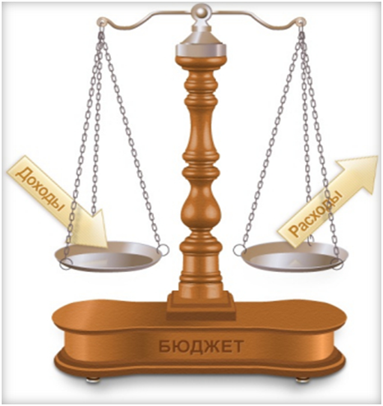

Slide 6
Сравнительный анализ по доходам проекта бюджета на 2018 год и плановый период 2019-2020 годы
Тыс.руб.

Slide 7
Налоговые доходы сельского поселения Лемпино
Неналоговые доходы сельского поселения Лемпино
Тыс.руб.
Тыс.руб.

Slide 8
Собственные доходы бюджета сельского поселения Лемпино (налоговые и неналоговые)
тыс.руб.
Наименование показателя | Прогноз на 2018 год | Прогноз на 2019 год | Прогноз на 2020 год
НАЛОГОВЫЕ И НЕНАЛОГОВЫЕ ДОХОДЫ | 2 743,00000 | 2 790,00000 | 2 830,00000
Налог на доходы физических лиц | 1 400,00 | 1 400,00 | 1 400,00
Акцизы по подакцизным товарам (продукции), производимым на территории Российской Федерации | 710,61 | 799,94 | 799,94
Единый налог на вмененный доход для отдельных видов деятельности | 54,00 | 54,00 | 54,00
Единый сельскохозяйственный налог | 83,00 | 83,00 | 83,00
Налог на имущество физических лиц | 54,00 | 54,00 | 54,00
Земельный налог | 102,00 | 102,00 | 102,00
Государственная пошлина за совершение нотариальных действий | 2,00 | 2,00 | 2,00
Доходы от использования имущества | 133,00 | 133,00 | 133,00

Slide 10
Безвозмездные поступления бюджета сельского поселения Лемпино
тыс.руб.
Наименование показателя | Прогноз на 2018 год | Прогноз на 2019 год | Прогноз на 2020 год
БЕЗВОЗМЕЗДНЫЕ ПОСТУПЛЕНИЯ | 20220,97 | 7458,05 | 7457,95
Дотации бюджетам сельских поселений на выравнивание бюджетной обеспеченности | 6523,10 | 6581,40 | 6581,30
Субвенции бюджетам поселений на осуществление первичного воинского учета на территориях, где отсутствуют военные комиссариаты | 67,10 | 67,10 | 67,10
Субвенции бюджетам сельских поселений на государственную регистрацию актов гражданского состояния | 7,40 | 7,40 | 7,40
Дотация на обеспечение сбалансированности бюджетов поселений | 11703,50 | 0,00 | 0,00
Прочие межбюджетные трансферты, передаваемые бюджетам | 1919,87 | 802,15 | 802,15

Slide 12
Расходы бюджета сельского поселения Лемпино на 2018-2020 годы
Тыс.руб.

Slide 13
Прогнозируемый общий объем расходов бюджета
сельского поселения Лемпино на 2018 год
тыс.руб.
 | 2018 | 2019 | 2020
Всего расходов | 22759,46500 | 10085,94500 | 10085,84500
в том числе:
МУ "Администрация сельского поселения Лемпино" | 13223,46500 | 5783,30000 | 5698,30000
Глава муниципального образования | 950,00000 | 650,00000 | 900,00000
Органы местного самоуправления | 3253,82800 | 2037,69300 | 2262,69300
Обеспечение проведения выборов и референдумов | 434,80000 | 0,00000 | 0,00000
Резервные фонды | 91,00000 | 91,00000 | 91,00000
Другие общегосударственные вопросы | 155,50000 | 310,00000 | 555,00000
ВУС | 67,10000 | 67,10000 | 67,10000
ЗАГС | 7,40000 | 7,40000 | 7,40000
Защита населения и территории от последствий чрезвычайных ситуаций природного и техногенного характера, гражданская оборона | 220,00000 | 150,00000 | 150,00000
Другие вопросы в области национальной безопасности и правоохранительной деятельности | 23,70700 | 25,20700 | 10,20700
Дорожное хозяйство(дорожные фонды) | 1688,42000 | 1744,90000 | 1594,90000
Связь и информатика | 150,00000 | 0,00000 | 0,00000
Жилищное хозяйство | 675,00000 | 0,00000 | 0,00000
Благоустройство | 640,00000 | 640,00000 | 0,00000
Другие вопросы в области охраны окружающей среды | 0,00000 | 0,00000 | 0,00000
Пенсионное обеспечение | 60,00000 | 60,00000 | 60,00000
Прочие межбюджетные трансферты | 4806,71000 | 0,00000 | 0,00000
МКУ АХС "Север" | 9536,00000 | 4302,64500 | 4387,54500
Административно-хозяйственная служба | 8476,00000 | 3992,64500 | 4337,54500
Общеэкономические вопросы | 0,00000 | 0,00000 | 0,00000
Другие вопросы в области национальной экономики | 0,00000 | 0,00000 | 0,00000
Благоустройство | 360,00000 | 260,00000 | 0,00000
Другие вопросы в области охраны окружающей среды | 650,00000 | 0,00000 | 0,00000
Молодежная политика и оздоровление детей | 50,00000 | 50,00000 | 50,00000

Slide 14
Структура расходов бюджета сельского поселения Лемпино на 2018 год

Slide 15
Бюджет сельского поселения в рамках муниципальных программ
Муниципальная программа "Развитие транспортной системы сельского поселения Лемпино на период 2018-2022 годы"
1688420,00 рублей
Муниципальная программа "Профилактика терроризма, экстремизма, гармонизация межэтнических и межкультурных отношений на территории сельского поселения Лемпино на 2017-2019 годы"
4500,00 рублей
Муниципальная программа "Развитие муниципальной службы в муниципальном образовании сельское поселение Лемпино на 2017-2019 годы"
25000,00 рублей

Slide 16
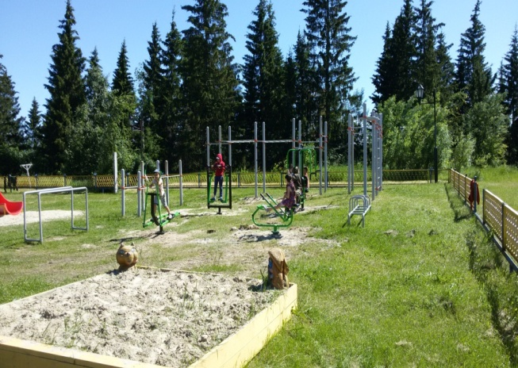
Бюджет сельского поселения в рамках муниципальных программ
Муниципальная программа "Обеспечение прав и законных интересов населения сельского поселения Лемпино на 2017-2019 годы"
19207,00 рублей
1000000,00 рублей
Муниципальная программа "Благоустройство территории муниципального образования сельское поселение Лемпино на 2017 - 2019 годы"
Муниципальная программа Нефтеюганского района «Обеспечение экологической безопасности Нефтеюганского района на 2017-2020 годы»
650000,00 рублей

Slide 17
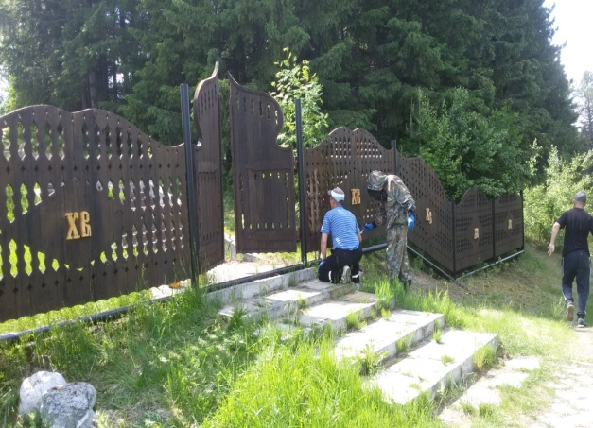
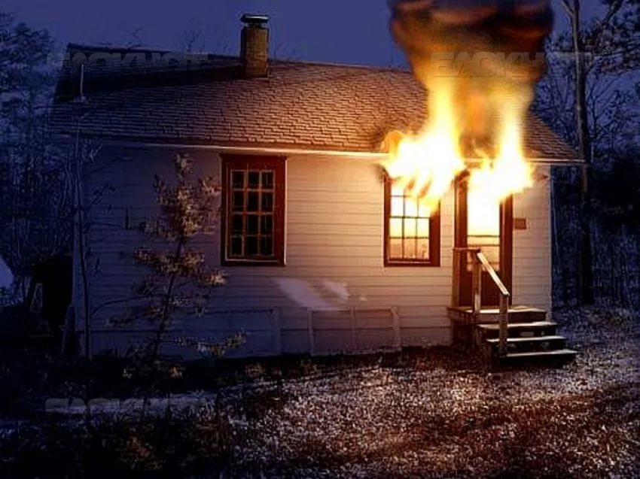
Бюджет сельского поселения в рамках муниципальных программ
Муниципальная программа "Развитие молодежной политики на территории муниципального образования сельское поселение Лемпино на 2018-2020 годы"
50000,00 рублей
Муниципальная программа "Укрепление пожарной безопасности на территории муниципального образования сельское поселение Лемпино на 2018-2020 годы"
220000,00 рублей
Муниципальная программа «Энергосбережение и повышение энергетической эффективности в муниципальном образовании сельское поселение Лемпино на 2018-2020 годы»
65000,00 рублей

Slide 18
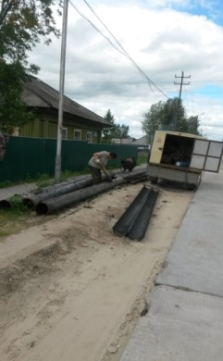
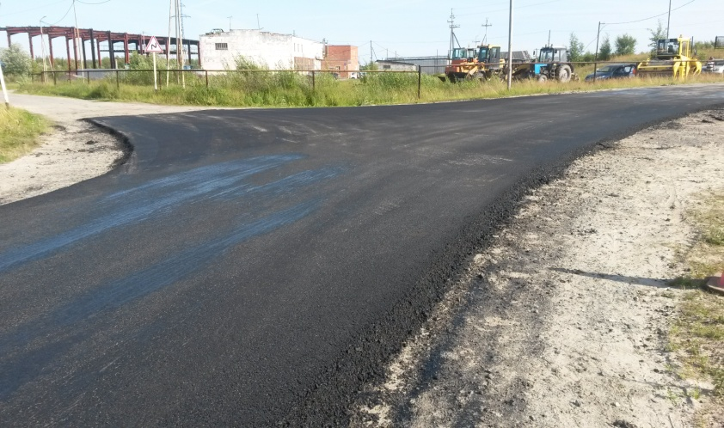
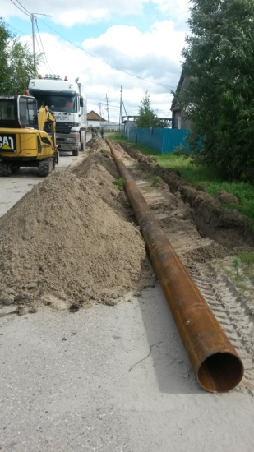
Объем бюджетных ассигнований дорожного фонда
межбюджетных трансфертов, получаемых из других бюджетов бюджетной системы Российской Федерации на финансовое обеспечение дорожной деятельности в отношении автомобильных дорог общего пользования
денежных средств, поступающих в местный бюджет от уплаты неустоек (штрафов, пеней), а также от возмещения убытков муниципального заказчика
денежных средств, внесенных участником конкурса или аукциона, проводимых в целях заключения муниципального контракта
доходы от уплаты акцизов на дизельное топливо
доходы от уплаты акцизов на моторные масла для дизельных и (или) карбюраторных (инжекторных) двигателей
доходы от уплаты акцизов на автомобильный бензин
доходы от уплаты акцизов на прямогонный бензин

